Slide 1
Notkia IT
Yritysesittely 15.5.2024
toimitusjohtajakurssi

Slide 2
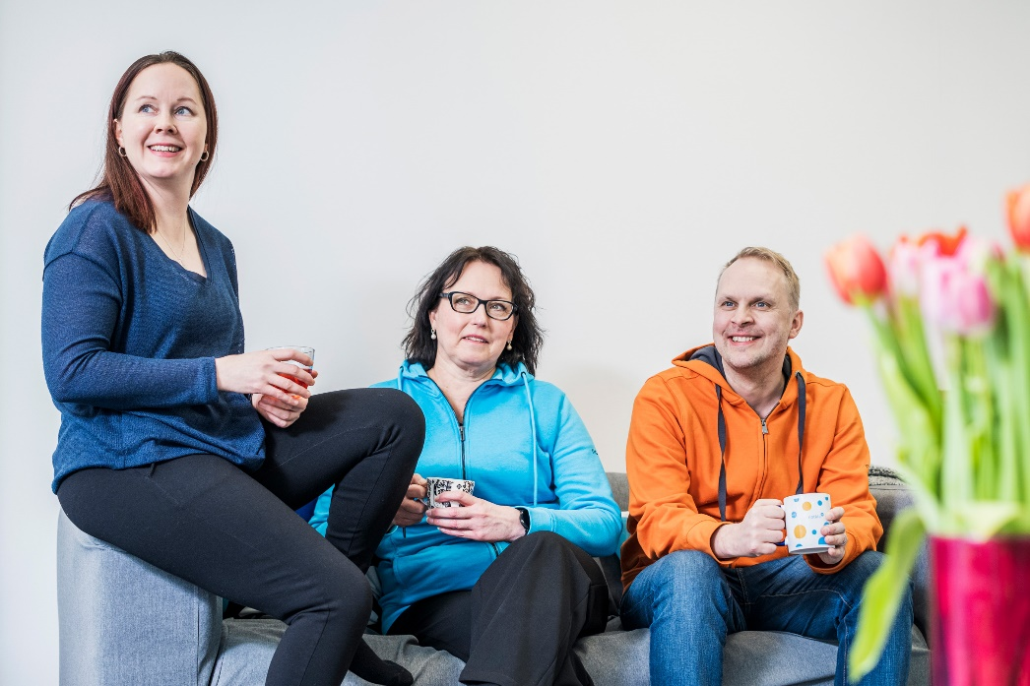
Notkia IT – projektit maaliin!
Notkia IT tarjoaa osaamista IT-projektinhallintaan sekä IT-palvelunhallinnan kehittämiseen. Meillä on ammattitaitoisia, senior-tason IT-projektipäälliköitä ja ITSM/Efecte-osaajia. Keskitymme erityisesti it-projektinhallintaresurssien tarjoamiseen pidempiaikaisissa toimeksiannoissa.
Meillä on vajaa 20 omaa työntekijää, jotka työskentelevät ympäri Suomen yli kymmenellä eri paikkakunnalla. Toimisto sijaitsee Tampereella. Yrityksen omaa tiimiä täydentää noin kymmenen hengen alihankkijaverkosto.
Autamme kasvattamaan asiakkaidemme tietohallinnon tuomaa arvoa omalle liiketoiminnalleen. Merkittävät kehittämisaskeleet tehdään projekteissa ja hankkeissa, jotka vaativat koordinoitua johtamista. Me autamme viemään nämä projektit maaliin.
Notes:
Mistä lähetät laskun?

Slide 3
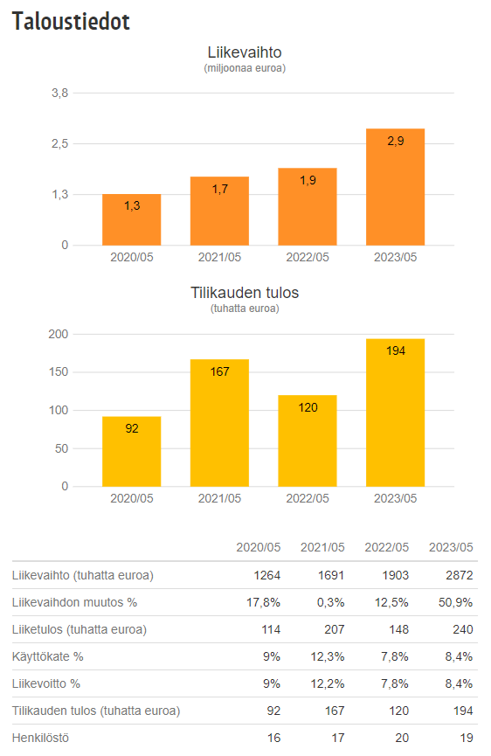
Notkia IT numeroina
Perustettu: 2010
Henkilöstö: 19
Liikevaihto: 2,9 M€ (5/2023)
Omistus kolmella perustajalla, jotka edelleen päivittäisessä työssä mukana (30%/henkilö) sekä toimitusjohtajalla (10%)
Hallituksessa omistajat, ei ulkopuolisia
Asiakkaina meillä on sekä julkisia organisaatioita että yksityisiä yrityksiä. Hyvin hoidetut työt poikivat uusia ja pitkät asiakassuhteet ovat meille ylpeyden aihe.
Julkiset/puolijulkiset sote-toimijat: 60%
Yksityiset teollisuusyritykset: 10%
Gofore: 10%
Efecte-asiakkaat, sekä julkisia että yksityisiä: 10%
Yksityiset sotetoimijat: 5%
Puolustusvoimat: 5%

Slide 4
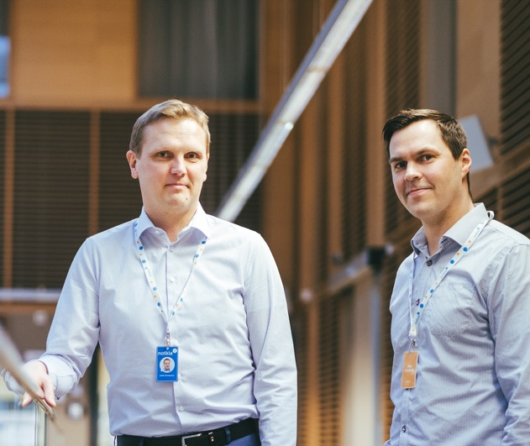
Miksi valita Notkia?
Meillä on vakuuttava lista näyttöjä onnistuneista projekteista.
Olemme tottuneet toimimaan kriittisissä ympäristöissä paineen alla esimerkiksi sairaalaprojekteissa.
Meillä on koulutetut ja sertifioidut senior-tason projektipäälliköt, jotka soveltavat oppimiaan malleja ja standardeja joustavasti asiakkaan viitekehys ja ympäristö huomioiden.
Osaamme kommunikoida monimutkaiset ICT-asiat ymmärrettävällä tavalla. IT-projekti on aina muutosprojekti, joka koskettaa ihmisiä.
Olemme notkian yhteistyökykyisiä ja ketteriä. Sitä todistavat yli vuosikymmenen mittaiset asiakassuhteet. Nopeimmillaan uusi projektipäällikkö on ollut hommissa asiakkaalla viikon kuluttua tarpeen ilmenemisestä.
Notes:
Miksi asiakas ostaa ylipäätään?
Ei ole omaa tekijää, rekry vaikea/kallis/mahdoton/riskialtis tai ei kannata rekrytä väliaikaiseen tarpeeseen
Omat tekijät eivät ehdi
Omat tekijät eivät osaa

Slide 5
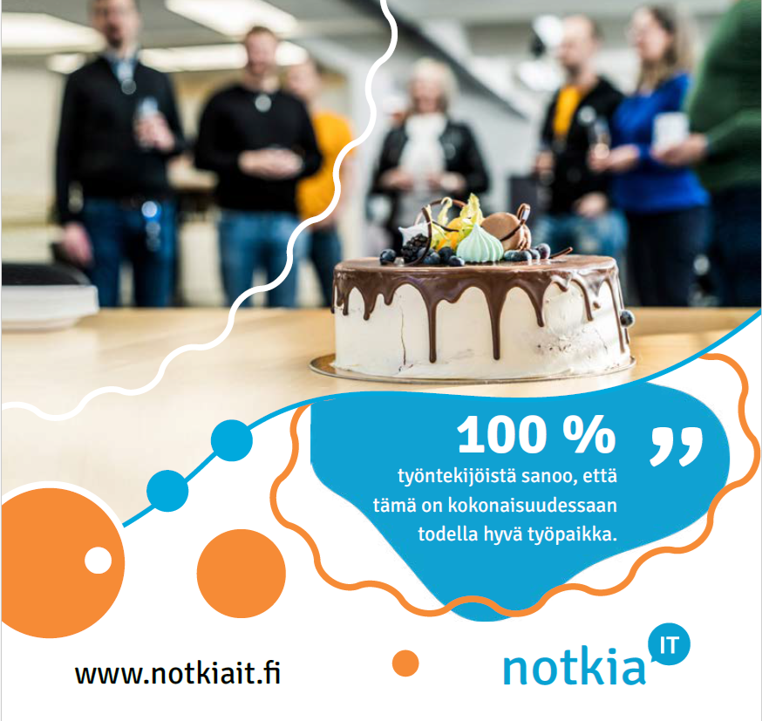
Tapa toimia
Notkia IT saavutti vuoden 2024 Suomen Parhaat Työpaikat™ -listauksessa 1. sijan pienten yritysten sarjassa.
Virtuaalinen yhteisöllisyys saa työntekijöiltä kiitosta. Notkia on ollut yrityksen perustamisesta lähtien etätyöorganisaatio, jolle joustava työnteko on itsestäänselvyys.
Emme puhu pelkästä työhyvinvoinnista vaan kokonaisvaltaisesta hyvinvoinnista. Työntekijöitä arvostetaan alansa asiantuntijoina mutta myös inhimillisinä yksilöinä ja kannustamme työn ja muun elämän tasapainottamiseen.
Notkialla voi harrastaa liikuntaa työajalla 1,5h/viikossa ja töitä saa tehdä paikkariippumattomasti. Työntekijöiden on myös aina mahdollista sopia esimerkiksi 80-prosenttisesta työajasta tai rytmittää opiskelut ja työt sujuvasti yhteen.
Osallistamme työntekijät kehitysprojekteihin, jotka usein käynnistetään henkilöstöltä tulleiden ideoiden ja kehitysehdotusten perusteella.
Haluamme pitää kaikki tietoisena siitä, miten yrityksellä menee. Järjestämme talouden ja tulevaisuuden näkymien tietoiskuja ja ajankohtaiset taloustiedot ovat aina intrassa kaikille nähtävillä.
Arvomme korostavat sekä asiakkaiden tyytyväisyyttä, mutta myös inhimillistä yrittämistä, kokeilua, erehtymistä ja niiden kautta oppimista. Olemme toiminnassamme läpinäkyvä ja avoin sekä henkilöstön että asiakkaiden suuntaan.

Slide 6
Tahtotilaa, näkymiä ja haasteita
Tavoitteet:
Haluamme tarjota hyvän, vakaan ja pitkän työpaikan kilpailukykyisellä kompensaatiolla. Säilytämme uudistuskykymme ja tarjoamme nykyaikaisen organisaation, jossa kaikki pääsevät vaikuttamaan. Välitämme ihmisistä kokonaisvaltaisesti, tuemme työelämän ja vapaa-ajan tasapainottamista erilaisin keinoin ja eduin.
Kasvatamme omaa kumppani- ja alihankintaverkostoamme jatkuvasti varmistaaksemme, että pystymme myös kysynnän kasvaessa auttamaan asiakkaitamme parhaalla mahdollisella tavalla.
Haluamme kasvaa vuosittain maltillisesti pitäen tulos positiivisena. Hoidamme taloutta järkevästi, tasapainottamalla investoinnit ja kulut.​
Tämän hetken haasteet:
Markkinatilanne huomattavasti aiempia vuosia haastavampi. Edelliset viisi vuotta piti keskittyä rekrytointiin ja työnantajakuvan kehittämiseen – nyt fokus on selvästi siirtynyt myyntiin ja asiakashankintaan. Tekijöitä on tarjolla, mutta toimeksiantoja ei. Osa yrityksistä myös palkkaa osaajia nyt enemmän itse, kun niitä on tarjolla, konsultoinnin ostamisen sijasta.
Suuri osa liikevaihdosta on viime vuosina tullut sote-sektorilta, jossa on tällä hetkellä kovat säästöpaineet ja hyvinvointialueilta ”rahat loppu” -> tekijöitä jouduttu osittain jopa lomauttamaan koska projekteja ei ole tarpeeksi ja ”penkillä” ei voi kovin kauaa ketään istuttaa.
Kilpailutuksissa kova hintapaine ja hintakilpailu, lisäksi tekeminen ketjuttuu, jolloin katteet pieniä.
Yksityispuolen projektit keskittyvät useasti sen tyyppisiin projekteihin, joihin meillä ei ole osaamista. Notkian tunnettuus yksityispuolella huono, joten uusasiakashankinta on siellä puolella haasteellista.

Slide 7
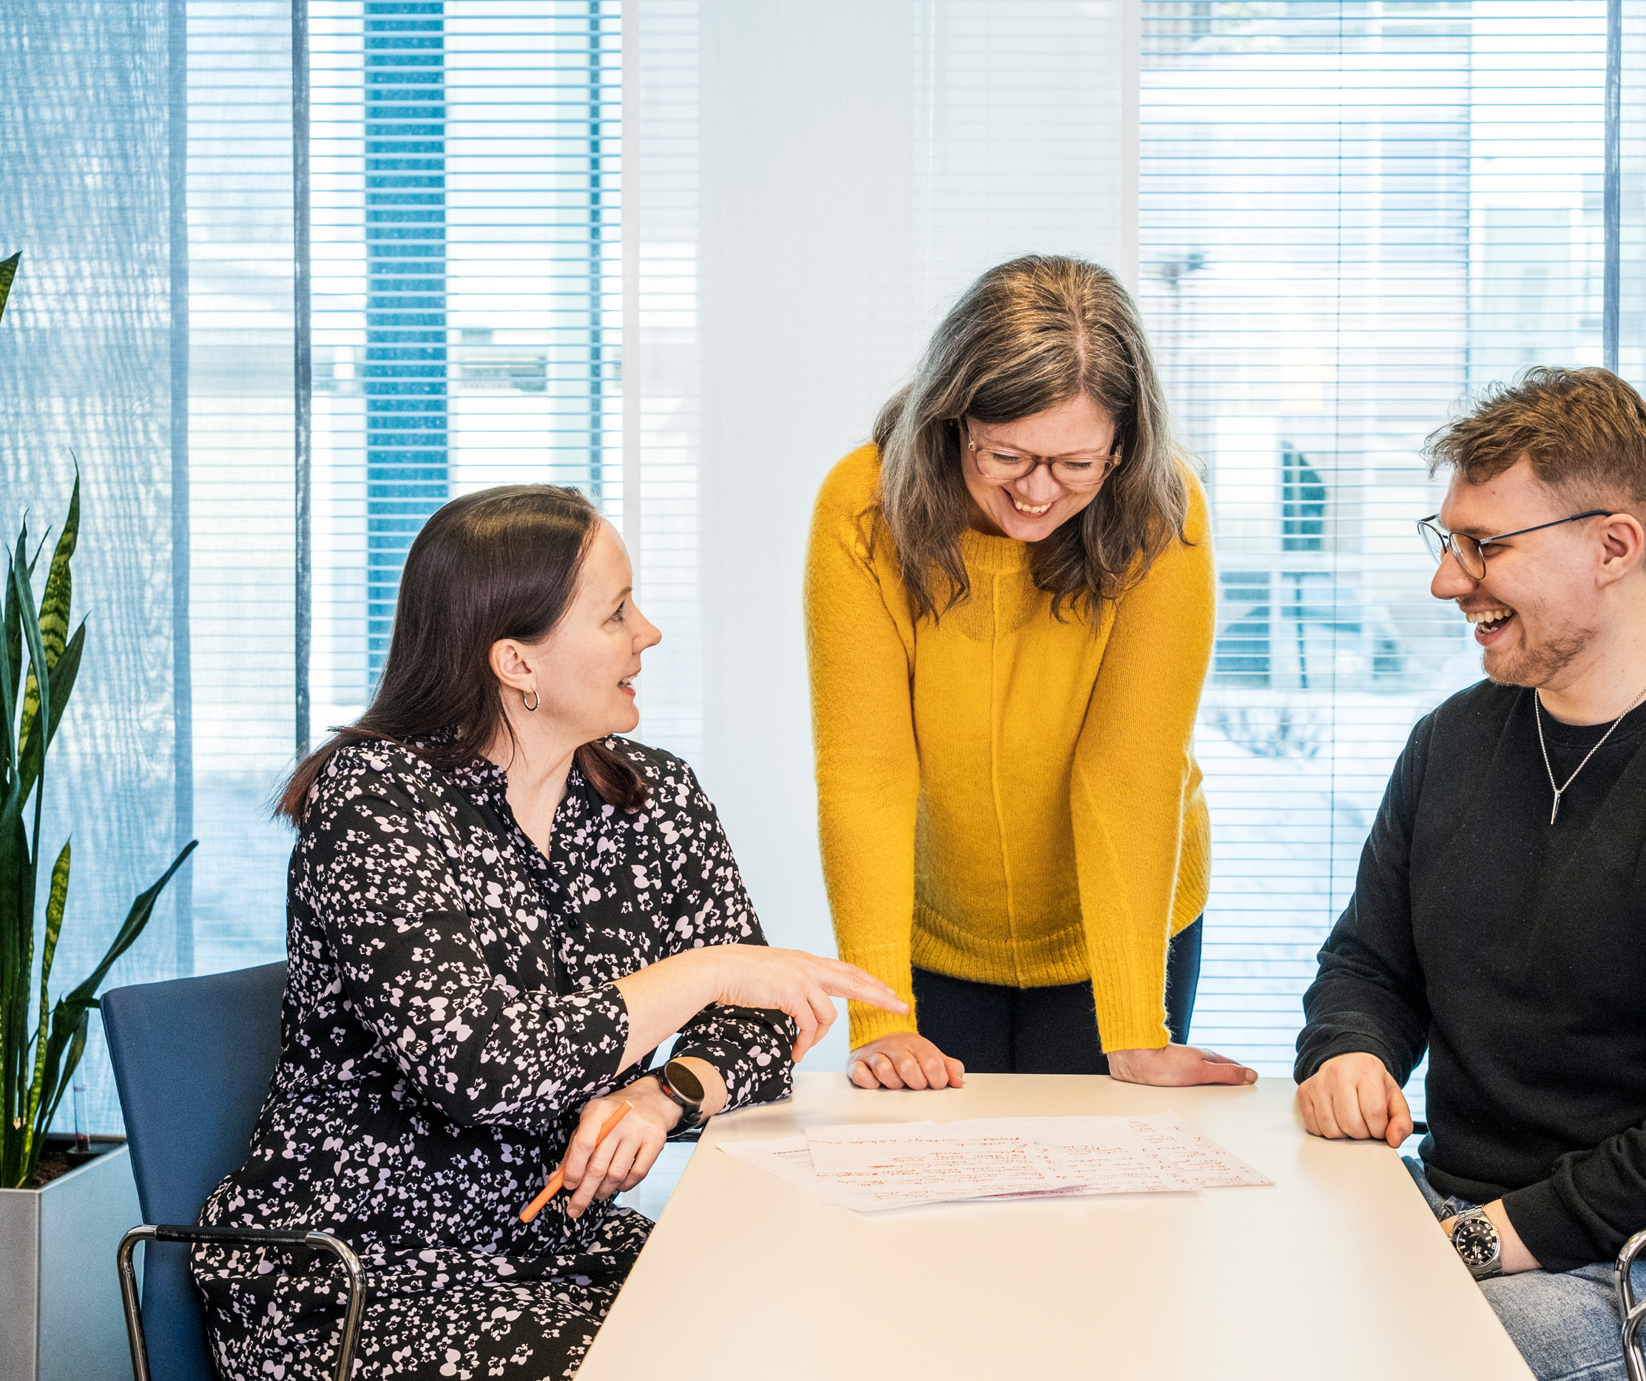
Kisavisa
Kuinka monta laskutettavaa tuntia olemme kirjanneet tuntijärjestelmäämme kuluvalla tilikaudella (1.6.2023 – 31.5.2024)?
Lähimmäksi arvanneelle Notkia-aiheinen palkinto

Slide 8
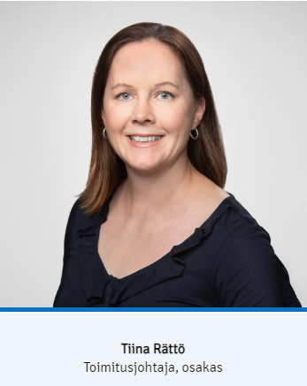
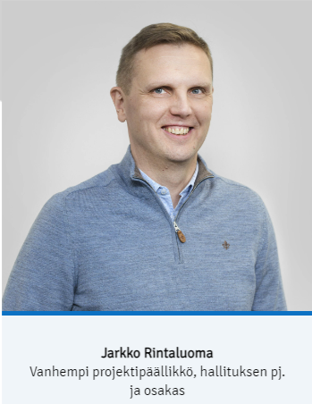
Yhteystiedot
www.notkiait.fi
tiina.ratto@notkiait.fi +358 50 486 7917
jarkko.rintaluoma@notkiait.fi + 358 50 5292127

Slide 9
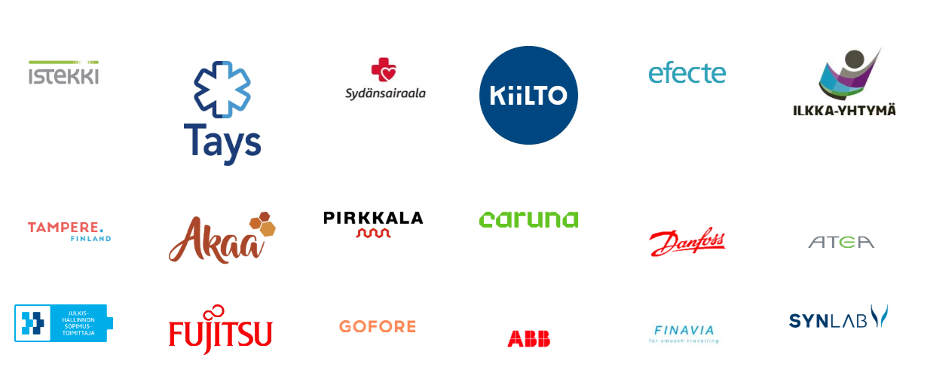
Asiakkaitamme

